Slide 1

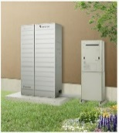
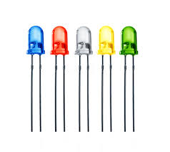
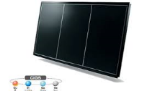
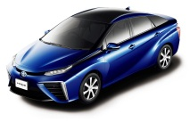
平成25年度予算
○○百万円
省ＣＯ２型リサイクル等設備技術実証事業
委託
施策番号：64
平成30年度予算案5億円(平成29年度予算額5億円)
実施期間：平成29年度～
担当課：環境再生・資源循環局リサイクル推進室（03-5501-3153）
背景・目的
事業目的・概要等
2030年の温室効果ガス排出削減目標の達成に向けて、再エネ・省エネ製品（低炭素製品）の普及を進め、既存のエネルギー消費形態の転換を図ることが不可欠であるが、急速な製品導入の結果、処理時のＣＯ_{２}排出が増大する可能性がある。
そのため、低炭素製品のリユース・リサイクル段階での省ＣＯ_{２} 化を図ることが不可欠であり、本事業において当該技術・システムについて実証・事業性評価を行う。
評価された設備・システムについては、「省ＣＯ_{２}型リサイクル等高度化設備導入促進事業」の対象とすることを検討し、社会実装を進める。
低炭素製品のリユース・リサイクル段階の課題を実証事業により解決
導入段階
①低炭素製品が急速に普及
（例）
燃料電池
ガリウム
平成30年度予算（案）
500百万円（500百万円）
事業概要
再生可能エネルギー設備や電気自動車など温暖化対策のための新製品・素材（低炭素製品）のリユース・リサイクルに係る技術・システムの実証・事業性評価を委託により実施し、リユース、リサイクル段階の省ＣＯ_{２}化を進める。
低炭素製品のリユース・リサイクルに係る技術・システムの動向調査を実施。
効率的なエネルギー利用に不可欠であるが、有害な触媒を含むため処理が高コスト、また感電の危険性があり留意が必要
ＬＥＤに含まれ、また特定の有害物質とともに一部の太陽光パネルに使用されており、埋立処分量増加のおそれ
リユース・リサイクル段階
②低炭素製品の処理時のCO₂排出が増大
期待される効果
再生可能エネルギー設備等の低炭素製品のリユース・リサイクル段階における省ＣＯ_{２}型の技術・システムの確立
上記技術・システムの社会実装によるＣＯ_{２}削減
環境技術・システムの高度化による循環産業の競争力強化
事業スキーム
技術・システムの実証を進め、リユース・リサイクル段階の
低炭素化を図り温暖化対策を推進
実施期間：平成２９年度～（最大３年間）
委託 対象：民間団体
・リユース・リサイクル段階の低炭素化
⇒リユース・リサイクル等の効率化を進めることで、処理段階
における温室効果ガス排出を抑制
国
委託
民間団体等
成果の報告
１

